Slide 1
“RIESGOS POR LAS TENSIONES DE PASO Y DE CONTACTO CON VALORES SUBESTANDARES EN UNA SUBESTACION ELECTRICA DE 13,8 kV A 0.24/0.12 kV”

Slide 2
Ubicación y vista general de la Planta de Cnel – Santa Elena

Slide 3
Riesgo eléctrico en subestaciones
El impacto de rayos, fallas a tierra, fallas de aislamiento y descuidos en las distancias de seguridad son causas para quedar expuestos a los riesgos por las tensiones de paso y de contacto.
La falla más común en los sistemas eléctricos es el cortocircuito monofásico, es decir una falla entre fase y tierra.
Entre las causas para que se produzcan cortocircuitos podemos mencionar:
Envejecimiento y desgaste de conductores eléctricos
Empalmes anti-técnicos
Defectos en los equipos
Falta de mantenimiento de las instalaciones eléctricas
Incumplimiento de normas
Error en el dimensionamiento del calibre del conductor
Error en el reemplazo de fusibles
Falta de puesta a tierra
Instalaciones provisionales defectuosas

Slide 4
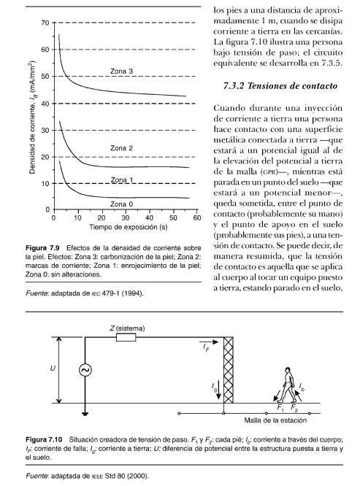
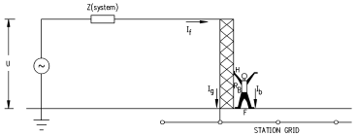
Tensión de paso
Se define como la máxima diferencia de potencial entre los puntos que están haciendo contacto los dos pies de una persona, con una separación de un metro, que se encuentra caminando en el área de la subestación al ocurrir una falla de fase a tierra.
Tensión de contacto
Se define como la máxima diferencia de tensión entre el punto de contacto de los pies de una persona que se encuentra parada en el área de la subestación y el punto de contacto de una o de sus dos manos al tocar una estructura metálica cuando ocurre una falla de fase a tierra.

Slide 5
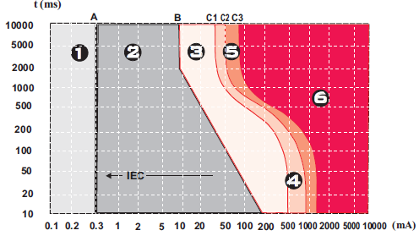
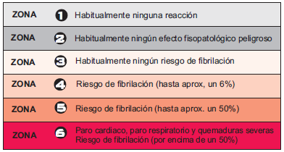
Efectos fisiológicos de la corriente eléctrica
Las consecuencias del paso de la corriente por el cuerpo pueden ocasionar desde lesiones físicas secundarias (golpes, caídas, etc.), hasta la muerte por fibrilación ventricular.
Zonas de tiempo/corriente de los efectos de las corrientes alternas de 15 a 100 Hz
Las persona calificada responsable de la construcción de una instalación eléctrica debe evaluar el nivel de riesgo asociado a dicha instalación.

Slide 6
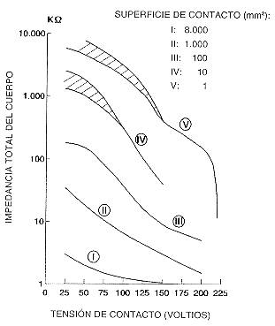
Impedancia del cuerpo humano
Su importancia en el resultado del accidente depende de las siguientes circunstancias: de la tensión, de la frecuencia, de la duración del paso de la corriente, de la temperatura, del grado de humedad de la piel, de la superficie de contacto, de la presión de contacto, de la dureza de la epidermis, etc.
Impedancia del cuerpo humano en función de la superficie de contacto

Slide 7
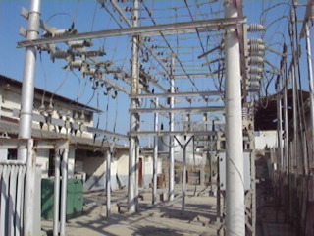
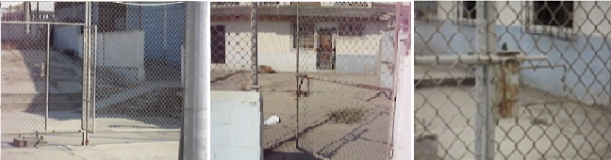
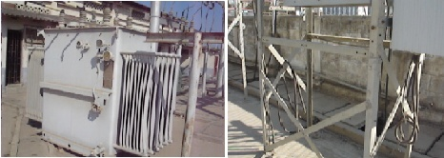
Cálculos de la Evaluación y Valorización de Riesgos de las Tensiones de Paso y de Contacto
Pórtico de 13,8 kV
No hay restricción de acceso
NEC Art. 110.31, NOM Art 924,3
Equipos que no están en operación
MIE-RAT 14 punto 3.5 de la ITC

Slide 8
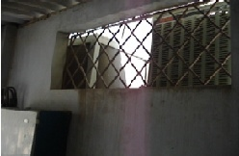
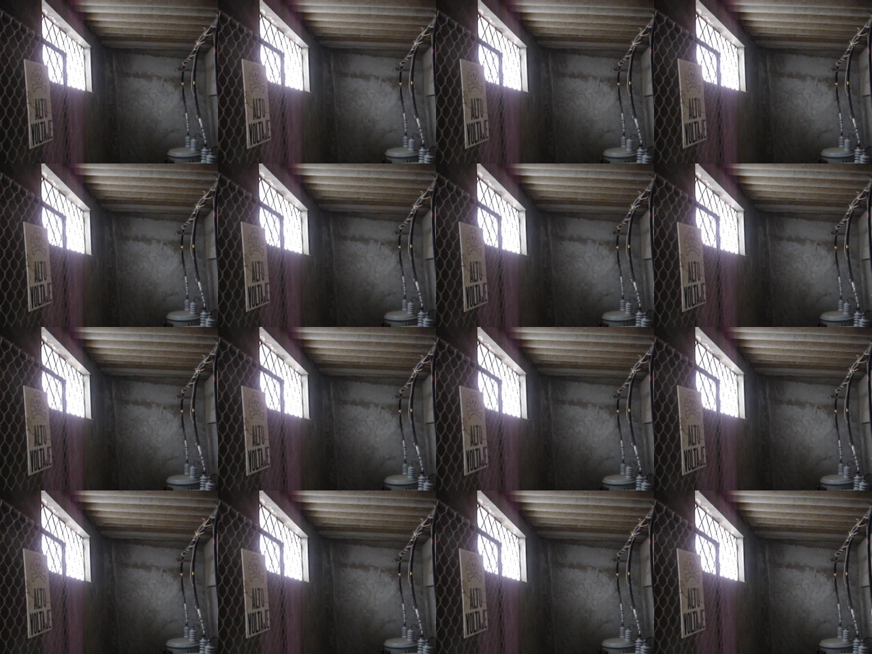
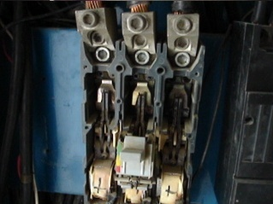
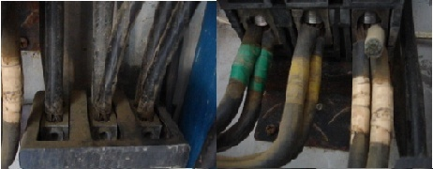
Cuarto del Banco de Transformadores
Disposición de equipos impiden mejor ventilación
NEC Art. 450.9, NEC Art. 665.23
Presencia de sulfatación, conductor sin retirar y señales de sobrecalentamiento
NEC 110.12 literal c

Slide 9
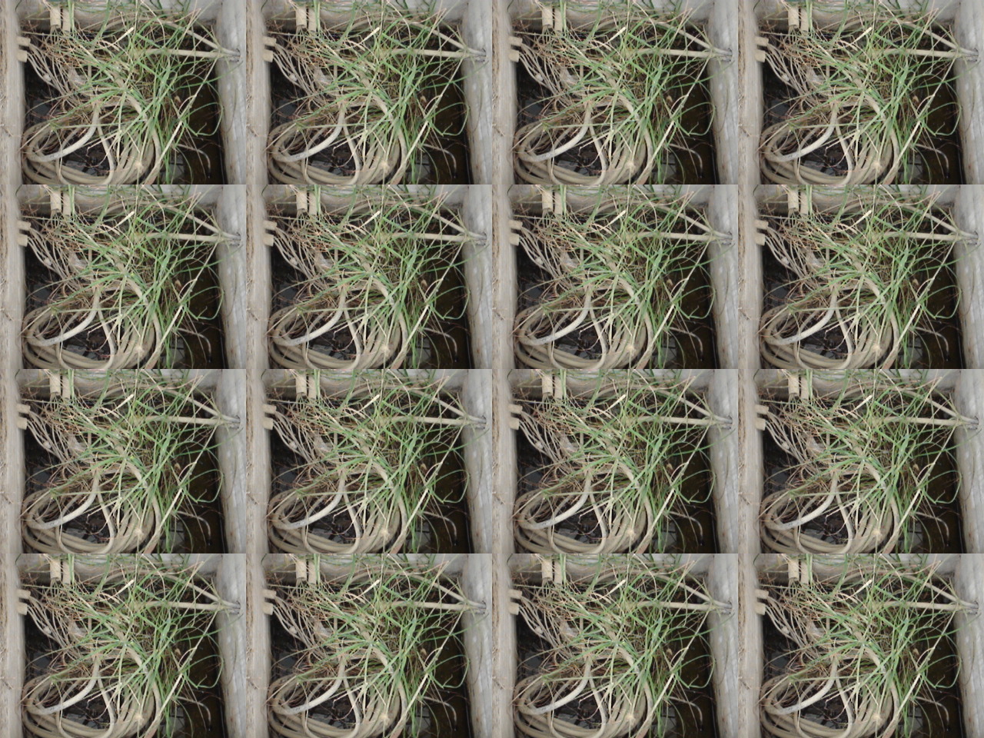
Área Técnica
Panel ubicado en lugar donde se almacenan materiales de fácil combustión.
NEC 408.7
Panel ubicado en uno de los baños de esta área
NEC Art. 230.70 literal a) numeral 2, NEC Art. 408.5
Conductores en medio de la maleza y el agua
NEC Art. 110.11

Slide 10
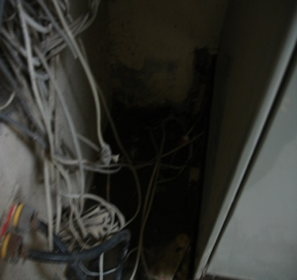
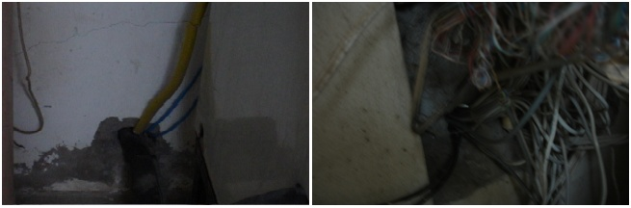
Área Recaudaciones
Panel ubicado en el baño de esta área
NEC Art. 230.70 literal a) numeral 2, NEC Art. 408.5
Conductores sin tubo pasante y en contacto con el agua.
NEC Art. 110.27 literal b) y c, NOM Art. 374.9 literal c

Slide 11
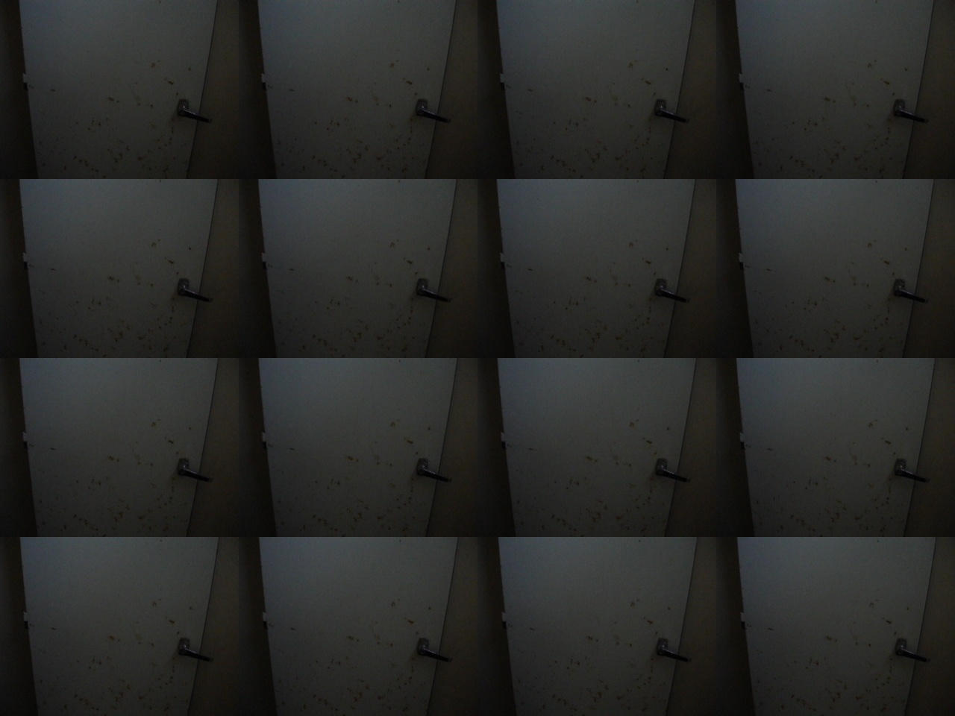
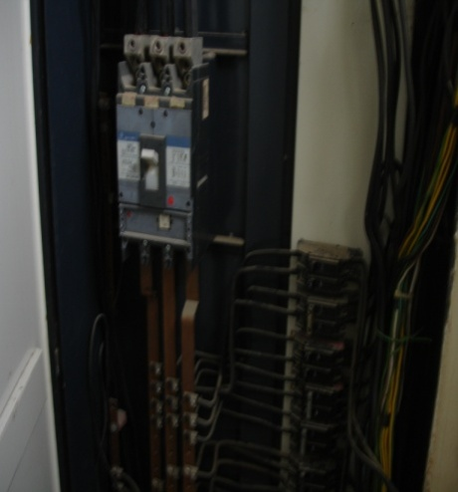
Área Contabilidad y Planificación
Panel ubicado en el baño de la planta baja de esta área
NEC Art. 230.70 literal a) numeral 2, NEC Art. 408.5
Panel sin señal de advertencia de riesgo eléctrico, y disyuntores sin identificación.
NEC Art. 230.70 literal a) numeral 2 y Art. 408.5, NEC Art. 110.27 literal b) y c), NOM Art. 374.9 literal c.

Slide 12
Diagrama Unifilar a nivel de 3.18 kV a 0.24/0.12 kV

Slide 13
Aplicación de la Valorización de Riesgos
Normas consideradas para el Check List
Las normas del National Electric Code (NEC 2002), Norma Oficial Mexicana (NOM 001-2005), Instrucción Técnica Complementaria (MIE – RAT 14), Reglamento Técnico de Instalaciones Eléctricas (RETIE 5ta actualización 2008), NTP399.010 (Norma Técnica Peruana)
Lista de chequeo (Check List)
FICHA Nº | 1 | SUBESTACION DE ENERGIA ELECTRICA
FECHA | 20/11/2009 | LUGAR: PORTICO DE 13.8 kV
ELABORADO POR | JHON EUGENIO PANCHANA | DEPARTAMENTO RESPONSABLE
 |  | MANTENIMIENTO ELECTRICO Y SUBESTACIONES
ITEM | Prevención de riesgos | SI | NO | OBSERVACIONES
1 | Posee seguridad para impedir el acceso a personal no autorizado. NEC Art. 110.31 NOM Art. 924.3 |  | X | Una parte de la malla que se encuentra sujeta encima del muro frontal que cerca el pórtico presenta deficiencias.
2 | Señalización de equipos que indiquen que están fuera de uso. MIE – RAT 14 punto 3.5 |  | X
3 | El personal que realiza trabajos en el pórtico está calificado y autorizado para su realización. | X
4 | Señalización y delimitación de la zona cuándo se realizan trabajos de mantenimiento o reparación de equipos. |  | X
5 | Trabajadores usan los EPP cuándo se realizan trabajos de reparación o mantenimiento. | X
6 | Se lleva un control de fallos y reparaciones de los equipos. | X
7 | Se posee un control predictivo de mantenimiento. | X
8 | Cuenta con el sistema de puesta a tierra. | X
9 | Se cuenta con la respectiva señalización de advertencia de peligro de riesgo eléctrico y uso de EPP para realizar trabajos en el área.

Slide 14
FICHA Nº | 2 | SUBESTACION DE ENERGIA ELECTRICA
FECHA | 10/12/2009 | LUGAR: BANCO DE TRANSFORMADORES
ELABORADO POR | JHON EUGENIO PANCHANA | DEPARTAMENTO RESPONSABLE
 |  | MANTENIMIENTO ELECTRICO Y SUBESTACIONES
ITEM | Prevención de riesgos | SI | NO | OBSERVACIONES
1 | Posee seguridad para impedir el acceso a personal no autorizado. | X |  | El cuarto de transformadores posee dos divisiones: una para el banco de transformadores y otro donde se encuentra el tablero principal. Solo la puerta de acceso principal tiene cerradura, la del banco de transformadores no.
2 | Las partes metálicas del transformador y el tablero principal están puestas a tierra. | X
3 | Posee una ventilación adecuada, para que los equipos operen a temperatura nominal. NEC Art. 450.9 NOM Art. 450.9 NOM Art. 924.4 literal d |  | X
4 | Posee la iluminación adecuada. NEC Art. 110.34 literal d |  | X
5 | El peso de conductores es a través de tubo pasante. | X
6 | Tiene señales preventivas de advertencia de riesgo eléctrico y su ubicación es la adecuada. NEC Art. 110.34 literal c NEC Art. 110.27 literal c NTP399.010
7 | Los transformadores poseen datos de placa, en donde se indique el nombre del fabricante, capacidad nominal, frecuencia, tensión eléctrica en el primario y secundario, impedancia y temperatura. | X
8 | Se lleva un control de fallos y reparaciones de los equipos. | X
9 | Se posee un control predictivo de mantenimiento | X
10 | Los medios de desconexión se encuentran plenamente identificados. |  | X | En el tablero principal se encuentra un disyuntor que no posee identificación de a que circuito pertenece.
11 | Loa dispositivos de protección se encuentran en óptimas condiciones. |  | X | El disyuntor principal presenta ausencia de su cubierta frontal lo cual disminuye la vida útil del dispositivo.

Slide 15
FICHA Nº | 3 | SUBESTACION DE ENERGIA ELECTRICA
FECHA | 13/12/2009 | LUGAR: AREA TECNICA
ELABORADO POR | JHON EUGENIO PANCHANA | DEPARTAMENTO RESPONSABLE
 |  | MANTENIMIENTO ELECTRICO Y SUBESTACIONES
ITEM | Prevención de riesgos | SI | NO | OBSERVACIONES
1 | Los tableros de distribución se encuentran ubicados en lugares secos. NEC Art. 408.5 NOM Art. 384.5, 384.6 |  | X | El tablero que alimenta a Distribución, Mantenimiento Eléctrico, Auditoria, se encuentra ubicado en uno de los baños del área.
2 | Los tableros cuentan con las señales preventivas de riesgo eléctrico. NEC Art. 665.23 RETIE Capítulo II Art. 17.9.2. NTP399.010 |  | X
3 | Se encuentran ubicados en lugares donde no existen materiales fácilmente inflamables. NEC Art. 408.7 NOM Art. 384.7 |  | X | El tablero que alimenta a Seguridad Industrial, Comedor, Comité de Empresa se encuentra ubicado en un lugar donde se almacenan materiales como carpetas, archivadores, etc.
4 | La carcasa de los tableros se encuentra debidamente aterrizada. | X
5 | El peso de conductores es a través de tubo pasante. | X
6 | El tablero cuenta con un disyuntor principal | X
7 | Las bases metálicas de las centrales de aire acondicionado tienen la conexión de puesta a tierra. NEC Art. 250.4 literal a numeral 2. NOM Art. 250.42 literal b y c. |  | X
8 | Los medios de desconexión están plenamente identificados. | X
9 | Los conductores y equipo eléctrico se encuentran en lugares secos. NEC Art. 110.11 |  | X | En la parte posterior existen conductores en donde las cajas de paso se acumula agua reduciendo la vida útil del aislamiento.
10 | El tablero cuenta con un disyuntor para cada circuito. | X
11 | Los elementos desnudos energizados están colocados fuera del alcance de las personas |  | X | Ambos tableros se encuentran al alcance de personal no calificado, pero el que se encuentra en el baño es el que fácilmente es accesible.

Slide 16
FICHA Nº | 4 | SUBESTACION DE ENERGIA ELECTRICA
FECHA | 13/12/2009 | LUGAR: AREA RECAUDACIONES
ELABORADO POR | JHON EUGENIO PANCHANA | DEPARTAMENTO RESPONSABLE
 |  | MANTENIMIENTO ELECTRICO Y SUBESTACIONES
ITEM | Prevención de riesgos | SI | NO | OBSERVACIONES
1 | El tablero de distribución se encuentra ubicado en un lugar seco. NEC Art. 408.5 NOM Art. 384.5, 384.6 |  | X | El tablero está ubicado en el mismo lugar que las centrales de aire acondicionado.
2 | El tablero cuenta con las señales preventivas de riesgo eléctrico. NEC Art. 665.23 RETIE Capítulo II Art. 17.9.2. NTP399.010 |  | X
3 | La carcasa de los tableros eléctricos tienen la puesta a tierra. | X
4 | El paso de conductores es a través de tubo pasante. NOM Art. 374.9 literal c. |  | X
5 | El tablero cuenta con un disyuntor para cada circuito | X
6 | Los conductores y equipo eléctrico se encuentran en lugares secos. NEC Art. 110.11 |  | X | En el sitio existen conductores que se encuentran en el piso, en el cual se almacena el agua que sale desde los equipos para el sistema de A/A
7 | Las bases metálicas de las centrales de aire acondicionado tienen la conexión de puesta a tierra. NEC Art. 250.4 literal a numeral 2. NOM Art. 250.42 literal b y c. |  | X
8 | Los medios de desconexión están plenamente identificados. | X
9 | Los elementos desnudos energizados están colocados fuera del alcance de las personas |  | X | El sitio donde se encuentra ubicado el tablero es accesible a las personas, que realizan sus pagos, por cuanto está ubicado junto a los baños del lugar.
10 | El tablero cuenta con un disyuntor principal | X

Slide 17
FICHA Nº | 5 | SUBESTACION DE ENERGIA ELECTRICA
FECHA | 18/12/2009 | LUGAR: AREA CONTABILIDAD Y PLANIFICACION
ELABORADO POR | JHON EUGENIO PANCHANA | DEPARTAMENTO RESPONSABLE
 |  | MANTENIMIENTO ELECTRICO Y SUBESTACIONES
ITEM | Prevención de riesgos | SI | NO | OBSERVACIONES
1 | El tablero de distribución se encuentra ubicado en un lugar seco. NEC Art. 408.5 NOM Art. 384.5, 384.6 |  | X | Está ubicado en el baño ubicado en la planta baja del edificio.
2 | El tablero cuenta con las señales preventivas de riesgo eléctrico. NEC Art. 665.23 RETIE Capítulo II Art. 17.9.2. NTP399.010 |  | X
3 | La carcasa del tablero se encuentra debidamente aterrizada. | X
4 | El paso de conductores es a través de tubo pasante. NOM Art. 374.9 literal c. |  | X | En el área destinada para los equipos de A/A existe esta condición lo cual puede ocasionar el deterioro del aislamiento.
5 | El tablero cuenta con un disyuntor principal | X
6 | Los elementos desnudos energizados están colocados fuera del alcance de las personas. |  | X | La puerta de apertura del tablero no presta las seguridades del caso, por lo que al estar ubicado a la entrada del baño podría ser manipulado por alguna persona. Además en el área existen dos equipos para el sistema de A/A que son accesibles para el público en general
7 | Los medios de desconexión están plenamente identificados |  | X
8 | El tablero cuenta con un disyuntor para cada circuito. | X

Slide 18
Resumen del Check List
EVALUACION DEL CHECK LIST
AREA DE ANALISIS | NORMAS CUMPLIDAS | TOTAL | PORCENTAJE
PORTICO DE 13.8 kV | 6 | 9 | 66,66
CUARTO DE TRANSFORMADORES | 6 | 13 | 46,15
AREA TECNICA | 5 | 11 | 45,45
AREA RECAUDACIONES | 4 | 10 | 40
AREA CONTABILIDAD Y PLANIFICACION | 3 | 8 | 37,5
Es de recordar que una instalación segura debe cumplir con el 100% de las normas y una instalación segura y aceptable debe cumplir más del 80% de las normas, todos los valores menores al 50% son considerados como críticos.
Metodología de Valorización Fine
Permite establecer prioridades entre las distintas situaciones de riesgo en función del peligro causado.
Cálculo de la Gravedad del Riesgo
GR = P*E*C

Slide 19
Consecuencia | Valor
a. Catastrófico: Muchas muertes o daños mayores a US$ 10.000.000 | 100
b. Desastre: Algunas muertes o daños mayores a US$ 1.000.000 | 40
c. Muy Seria: Una muerte o daños mayores a US$ 100.000 | 15
d. Seria: Lesión de incapacidad permanente o daños mayores a US$ 10.000 | 7
e. Importante: Lesión con incapacidad temporal o daños mayores a US$ 1.000 | 3
f. Notable: Lesión menor tratada con primeros auxilios o daños mayores a US$ 100 | 1
Probabilidad | Valor
a. Altamente probable | 10
b. Muy probable | 6
c. Poco usual, pero probable. ”Ha ocurrido aquí” | 3
d. Muy poco usual. “Ha ocurrido en alguna parte” | 1
e. Imaginable, pero muy poco probable. “No ha pasado hasta el momento” | 0,5
f. Prácticamente improbable | 0,2
g. Virtualmente imposible | 0,1
Exposición | Valor
a. Continua; muchas veces al día | 10
b. Frecuente; diariamente | 6
c. Ocasional; semanalmente | 3
d. Poco usual; mensualmente | 2
e. Raro; unas pocas veces al año | 1
f. Muy raro; anualmente | 0,5
g. Ninguna exposición | 0
Gravedad del Riesgo | Clasificación del riesgo
Más de 400 | Riesgo muy alto. Considere la terminación de la operación
De 200 a 400 | Riesgo alto. Requiere corrección inmediata
De 70 a 200 | Riesgo substancial. Necesita corrección
De 20 a 70 | Riego posible. Atención
Menos de 20 | Riesgo aceptable en el estado actual

Slide 20
Valorización de los Riesgos
Pórtico de 13,8 kV
DESCRIPCION | IDENTIFICACION CHECK LIST |  | VALORIZACION FINE
 | FACTOR DE RIESGO | RIESGO | NIVEL DE PROBABILIDAD | NIVEL DE EXPOSICION | NIVEL DE CONSECUENCIA | GRAVEDAD DEL RIESGO | INTERVENCION
SEGURIDAD Y DEFENSAS | Señalización de equipos que indiquen que están fuera de uso | Manipulación o accionamientos accidental de equipos | 1 | 6 | 6 | 36 | Riesgo posible. Atención
 | El local permanece cerrado y a ellos sólo ingresa personal autorizado. | Equipos expuestos a personal no autorizado | 6 | 6 | 6 | 216 | Riesgo alto. Requiere corrección inmediata.
 | Se señaliza y delimita la zona cuándo se realizan trabajos de mantenimiento o reparación de equipos. | Accidentes a personal no autorizado, contactos directos e indirectos. | 3 | 3 | 6 | 54 | Riesgo posible. Atención

Slide 21
Área Técnica
DESCRIPCION | IDENTIFICACION CHECK LIST |  | VALORIZACION FINE
 | FACTOR DE RIESGO | RIESGO | NIVEL DE PROBABILIDAD | NIVEL DE EXPOSICION | NIVEL DE CONSECUENCIA | GRAVEDAD DEL RIESGO | INTERVENCION
SEGURIDAD Y DEFENSAS | Señalización de equipos que indiquen que están fuera de uso | Manipulación o accionamientos accidental de equipos | 1 | 6 | 6 | 36 | Riesgo posible. Atención
 | El local permanece cerrado y a ellos sólo ingresa personal autorizado. | Equipos expuestos a personal no autorizado | 6 | 6 | 6 | 216 | Riesgo alto. Requiere corrección inmediata.
 | Se señaliza y delimita la zona cuándo se realizan trabajos de mantenimiento o reparación de equipos. | Accidentes a personal no autorizado, contactos directos e indirectos. | 3 | 3 | 6 | 54 | Riesgo posible. Atención

Slide 22
Bodega de Transformadores
DESCRIPCION | IDENTIFICACION CHECK LIST |  | VALORIZACION FINE
 | FACTOR DE RIESGO | RIESGO | NIVEL DE PROBABILIDAD | NIVEL DE EXPOSICION | NIVEL DE CONSECUENCIA | GRAVEDAD DEL RIESGO | INTERVENCION
ESTRUCTURA | Dificultad al realizar trabajos de mantenimiento. | Accidentes laborales, malas maniobras. | 1 | 6 | 6 | 36 | Riesgo posible. Atención
 | La ventilación en el lugar no es la adecuada. | Calentamiento, cortocircuito. | 6 | 3 | 6 | 108 | Riesgo substancial. Necesita corrección.
ILUMINACION | Escasa iluminación | Accidentes laborales al realizar trabajos de mantenimiento y operación. | 3 | 3 | 6 | 54 | Riesgo posible. Atención
CABLEADO Y EQUIPO ELECTRICO | Conductores sin información. | Sobrecarga de conductores. | 3 | 3 | 6 | 54 | Riesgo posible. Atención
 | Conductores cortados en uno de los disyuntores. | Contacto directo e indirecto. | 1 | 6 | 4 | 24 | Riesgo posible. Atención
 | Presencia de humedad. | Deño de equipos. | 3 | 10 | 4 | 120 | Riesgo substancial. Necesita corrección.
TABLERO DE DISTRIBUCION PRINCIPAL | Señales de advertencia de riesgo eléctrico. | Electrocución, Contactos accidentales | 6 | 3 | 6 | 108 | Riesgo substancial. Necesita corrección.
 | No hay barreras de acrílico delante de barras. | Contacto directo | 3 | 3 | 6 | 54 | Riesgo posible. Atención
 | Mal estado del tablero. | Contactos accidentales. | 1 | 3 | 10 | 30 | Riesgo posible. Atención
 | Dispositivos de protección obsoletos. | Disminución de seguridad de los equipos, sobrecarga | 6 | 3 | 6 | 108 | Riesgo substancial. Necesita corrección.

Slide 23
Área Técnica
DESCRIPCION | IDENTIFICACION CHECK LIST |  | VALORIZACION FINE
 | FACTOR DE RIESGO | RIESGO | NIVEL DE PROBABILIDAD | NIVEL DE EXPOSICION | NIVEL DE CONSECUENCIA | GRAVEDAD DEL RIESGO | INTERVENCION
TABLERO DE DISTRIBUCION TD1 | Señales de advertencia de riesgo eléctrico. | Accidentes al personal, contactos accidentales. | 6 | 3 | 6 | 30 | Riesgo posible. Atención
TABLERO DE DISTRIBUCION TD2 | Señales de advertencia de riesgo eléctrico. | Accidentes al personal. | 6 | 10 | 6 | 6 | Riesgo alto. Requiere corrección inmediata.
 | No hay barreras de acrílico delante de barras. | Contacto indirecto, arcos eléctricos. | 3 | 3 | 6 | 6 | Riesgo posible. Atención
 | El tablero está ubicado donde el personal se expone a daños por la cercanía a partes vivas | Contactos directos e indirectos. | 6 | 10 | 6 | 360 | Riesgo alto. Requiere corrección inmediata.
CABLEADO Y EQUIPO ELECTRICO | Las bases metálicas de los equipos de aire acondicionado no están conectadas a tierra. | Contactos accidentales. | 3 | 3 | 4 | 36 | Riesgo posible. Atención
 | Conductores están en contacto con el agua. | Contactos accidentales. | 6 | 6 | 4 | 144 | Riesgo substancial. Necesita corrección.

Slide 24
Área Recaudaciones
DESCRIPCION | IDENTIFICACION CHECK LIST |  | VALORIZACION FINE
 | FACTOR DE RIESGO | RIESGO | NIVEL DE PROBABILIDAD | NIVEL DE EXPOSICION | NIVEL DE CONSECUENCIA | GRAVEDAD DEL RIESGO | INTERVENCION
TABLERO DE DISTRIBUCION TD3 | Señales de advertencia de riesgo eléctrico. | Accidentes al personal, contactos accidentales. | 6 | 3 | 6 | 108 | Riesgo substancial. Necesita corrección.
 | No hay barreras de acrílico delante de barras. | Contacto indirecto, arcos eléctricos. | 6 | 3 | 6 | 108 | Riesgo substancial. Necesita corrección.
 | El tablero está ubicado donde el personal se expone a daños por la cercanía a partes vivas | Contactos directos e indirectos. | 6 | 3 | 6 | 108 | Riesgo substancial. Necesita corrección.
CABLEADO Y EQUIPO ELECTRICO | El área es húmeda ya que existe presencia de agua. | Pérdida del aislamiento, electrocución. | 3 | 6 | 6 | 108 | Riesgo substancial. Necesita corrección.
 | Paso de conductores sin tubo pasante. | Deterioro del aislamiento, cortocircuito. | 3 | 6 | 6 | 108 | Riesgo substancial. Necesita corrección.
 | No se posee seguridad para impedir el acceso a personal no autorizado. | Electrocución, contacto directo e indirecto. | 3 | 4 | 6 | 54 | Riesgo posible. Atención
 | Las bases metálicas de los equipos de aire acondicionado, presentan corrosión y no están conectadas a tierra. | Contactos directos e indirectos. | 6 | 6 | 4 | 144 | Riesgo substancial. Necesita corrección
 | Conductores expuestos, sin canalización. | Cortocircuitos, daños en conductores | 6 | 3 | 4 | 72 | Riesgo substancial. Necesita corrección
 | No existe la ventilación adecuada. | Calentamiento, cortocircuito. | 6 | 10 | 6 | 360 | Riesgo alto. Requiere corrección inmediata.

Slide 25
Área Contabilidad y Planificación
DESCRIPCION | IDENTIFICACION CHECK LIST |  | VALORIZACION FINE
 | FACTOR DE RIESGO | RIESGO | NIVEL DE PROBABILIDAD | NIVEL DE EXPOSICION | NIVEL DE CONSECUENCIA | GRAVEDAD DEL RIESGO | INTERVENCION
TABLERO DE DISTRIBUCION PD4 | Señales de advertencia de riesgo eléctrico. | Accidentes al personal. | 6 | 6 | 6 | 216 | Riesgo alto. Requiere corrección inmediata.
 | No hay barreras de acrílico delante de barras. | Contacto indirecto, arcos eléctricos. | 3 | 6 | 6 | 108 | Riesgo substancial. Necesita corrección.
 | El tablero está ubicado donde el personal se expone a daños por la cercanía a partes vivas | Contactos directos e indirectos. | 3 | 6 | 6 | 108 | Riesgo substancial. Necesita corrección.
CABLEADO Y EQUIPO ELECTRICO | Conductores expuestos, sin canalización. | Cortocircuitos, daños en conductores | 6 | 6 | 4 | 144 | Riesgo substancial. Necesita corrección.
 | No se posee seguridad para impedir el acceso a personal no autorizado. | Electrocución, contacto directo e indirecto. | 6 | 6 | 4 | 144 | Riesgo substancial. Necesita corrección
 | Paso de conductores sin tubo pasante. | Deterioro del aislamiento, cortocircuito | 3 | 6 | 6 | 108 | Riesgo substancial. Necesita corrección
 | Terminales de conexiones de equipo de aire acondicionado expuestos a la intemperie | Contactos accidentales. | 6 | 6 | 4 | 144 | Riesgo substancial. Necesita corrección
 | Las bases metálicas de los equipos de aire acondicionado no están conectadas a tierra. | Contactos accidentales. | 3 | 6 | 4 | 72 | Riesgo substancial. Necesita corrección

Slide 26
Resumen del Nivel de Riesgo
AREA DE ANALISIS | MAGNITUD DE RIESGO | NIVEL DE RIESGO
PORTICO DE 13.8 kV | 102 | Riesgo substancial. Necesita corrección
CUARTO DE TRANSFORMADORES | 69,6 | Riesgo substancial. Necesita corrección
AREA TECNICA | 177 | Riesgo substancial. Necesita corrección
AREA RECAUDACIONES | 130 | Riesgo substancial. Necesita corrección
AREA CONTABILIDAD Y PLANIFICACION | 132 | Riesgo substancial. Necesita corrección

Slide 27



Cálculo de la Corriente de Cortocircuito – Método Punto a Punto
Determinamos la carga total en amperes del transformador con la siguiente fórmula:
Se determina el factor multiplicador de impedancias transformador:
Determinamos factor multiplicador de corriente de cortocircuito
I_{CCT} = 2143, 347051 A
Determinamos el factor multiplicador de falla F_{CC1}φ de fase a tierra:
F_{CC1}φ = 0,001952273

Slide 28





Se procede a encontrar el multiplicador M para hallar la corriente de cortocircuito en el punto de falla:
M = 0,998051531
Se calcula la corriente de cortocircuito en el punto de falla:
If = 2139,170806 A
Tensión de contacto tolerable
Tensión de paso tolerable
Tensión de contacto en caso de falla
Tensión de paso en caso de falla

Slide 29
Controles y Medidas para minimización de Riesgos
Diseño de puesta a tierra
La puesta a tierra es una de las principales defensas ante choques eléctricos accidentales y sobre voltajes inesperados en un sistema eléctrico.
Diseño inicial de la malla
Rediseño de la malla
CARACTERISTICA | UNIDADES | VALORES
GPR (máximo potencial a tierra) | V | 2511
Tensión de paso tolerable | V | 5410
Tensión de contacto tolerable | V | 1519
Tensión de contacto en caso de falla | V | 344
Tensión de paso en caso de falla | V | 233
CARACTERISTICA | UNIDADES | VALORES
GPR (máximo potencial a tierra) | V | 1150
Tensión de paso tolerable | V | 5410
Tensión de contacto tolerable | V | 1519
Tensión de contacto en caso de falla | V | 143
Tensión de paso en caso de falla | V | 106
Tiempo de despeje de la falla | Máxima tensión de paso en caso de falla (V)
Mayor a 2 segundos | 640
500 milisegundos (0,5 s) | 1440
400 milisegundos (0,4 s) | 1800
300 milisegundos (0,3 s) | 2400
200 milisegundos (0,2 s) | 3600
100 milisegundos (0,1 s) | 7200
Tiempo de despeje de la falla | Máxima tensión de contacto en caso de falla (V)
Mayor a 2 segundos | 64
500 milisegundos (0,5 s) | 144
400 milisegundos (0,4 s) | 180
300 milisegundos (0,3 s) | 240
200 milisegundos (0,2 s) | 360
100 milisegundos (0,1 s) | 720

Slide 30
Símbolos eléctricos y señalización de seguridad
Transmiten mensajes de prevención, prohibición o información en forma clara, precisa y de fácil entendimiento para todos, en una zona en la que se ejecutan trabajos eléctricos o en zonas de operación de maquinas, equipos o instalaciones que entrañen un peligro potencial
Señalización de advertencia
Señalización de prohibición
Señalización de obligación
Mapas de Riesgo
Básicamente es la descripción gráfica de la presencia de los factores de riesgo en las instalaciones de una empresa, mediante simbología previamente definida.

Slide 31
Cuarto de Transformadores

Slide 32
Área Técnica

Slide 33
Área Recaudaciones

Slide 34
Área Contabilidad y Planificación

Slide 35
Interruptor Diferencial
Su sistema de protección consiste en el corte automático de la instalación en un tiempo lo más corto posible, a partir del momento en que aparece una tensión peligrosa entre la masa y un punto de tierra

Slide 36
GRACIAS

